Slide 1
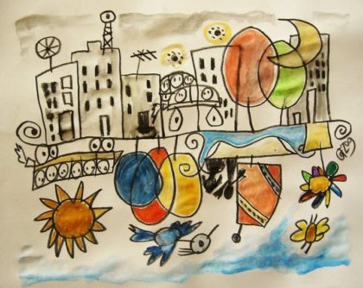
Progettazione e limite
La postura progettante dinnanzi alle diverse fatiche che l’educare incontra
Progettazione dei servizi educativi A.A. 2020-2021
Lisa Brambilla
lisa.brambilla@unimib.it

Slide 2
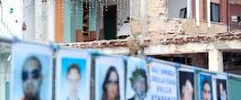
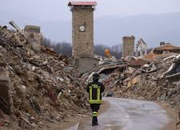
I contesti emergenziali

Slide 3
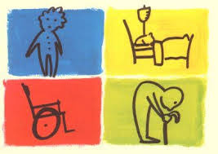
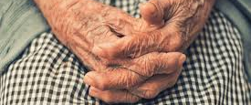
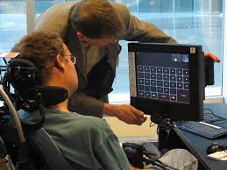
Condizioni di grave sofferenza

Slide 4
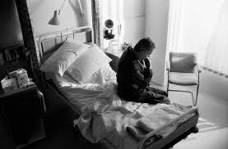
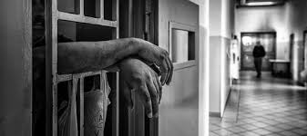
Istituzionalizzazione

Slide 5
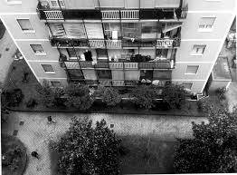
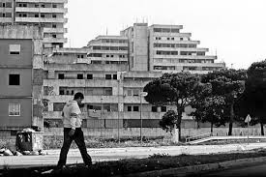
Territori problematici
Agostino Petrillo (2018), La periferia nuova. Disuguaglianza, spazi, città, FrancoAngeli, Milano.

Slide 6
Quali rischi per la progettazione educativa?
Vie di fuga

Slide 7
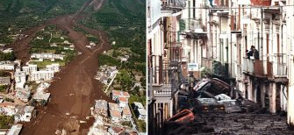
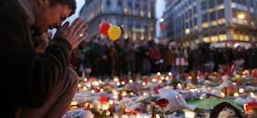
Vie di fuga
Non c’è nulla (di educativo) da fare

Slide 8
Vie di fuga una particolare costruzione dell’«altro» e del «noi»
Buoni vs cattivi
Umanità vs disumanità
Normalità vs sub-umanità
Cittadino/a vs sfollato, vittima, assistito…

Slide 9
Vie di fuga una particolare costruzione dell’«altro» e del «noi»
Cristallizzazione delle soggettività
Semplificazione dei fenomeni dei contesti, dei percorsi, delle relazioni che conducono a un evento
Deresponsabilizzazione

Slide 10
Vie di fuga una particolare costruzione dell’«altro» e del «noi»
Immobilismo
Cronicizzazione, infantilizzazione
Sottrazione di futuro e di possibilità
Costruzione di progettualità e posture progettanti involutive

Slide 11
Progettare
Costruzione di progettualità e posture progettanti di tipo evolutivo

Slide 12
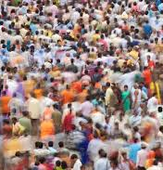
Riconoscere l’umanità e la dignità dell’«altro/a»
Aprirsi all’alteriità, riconoscendo l’appartenenza alla comune umanità
Reo
Capro espiatorio
Malato
vittima
DIGNITà
DIRITTI
RESPONSABILITà
POSSIBILITà
ULTERIORITà
VS

Slide 13
Ripensare il centro dal margine
Sano esercizio del dubbio (B. Brecht)
Costruire un’idea di umanità più complessa e comprensiva
Praticare un’idea di educazione e progettazione in grado di riflettere pensosamente anzitutto sopra se stessa

Slide 14
Ripensare il nostro modo conoscere, comprendere, intervenire
Coltivare il coraggio della comprensione
Superando le semplificazioni
Riconoscendo responsabilità e corresponsabilità
Affrontando (non da soli/e) le fatiche che tutto ciò comporta.

